Slide 1




JUDUL TESIS :
ANALISIS PENGARUH PELATIHAN, WORK-LIFE BALANCE, DAN BEBAN KERJA TERHADAP PRODUKTIVITAS KARYAWAN DENGAN DIGITALISASI SEBAGAI VARIABEL MODERASI PADA KARYAWAN MANUFAKTUR DI TANGERANG RAYA
Sidang
Tesis
T.A. 2025/2026
Semester Genap
Pertemuan ke:
Nama Mahasiswa : Virdi Gunawan
NIM : 20232102005
Program Studi : Magister Manajemen
Pembimbing : Dr. Agustinus Privowidodo, S.Pd., M.M.
Fakultas
FAKULTAS BISNIS
Program Studi
Magister Manajemen (MM)

Slide 2

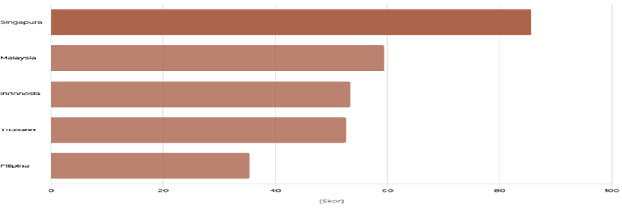




ANALISIS PENGARUH PELATIHAN, WORK-LIFE BALANCE, DAN BEBAN KERJA TERHADAP PRODUKTIVITAS KARYAWAN DENGAN DIGITALISASI SEBAGAI VARIABEL MODERASI PADA KARYAWAN MANUFAKTUR DI TANGERANG RAYA
LATAR BELAKANG
SDM merupakan elemen kunci dalam keberhasilan perusahaan karena berperan sebagai perencana, pelaksana, dan pengambil keputusan, sehingga kualitas SDM menentukan keunggulan kompetitif organisasi.
Produktivitas tenaga kerja Indonesia masih tertinggal dibandingkan negara ASEAN lainnya, terlihat dari peringkat global yang relatif rendah dan kesenjangan nilai produktivitas.
Transformasi digital menjadi peluang sekaligus tantangan, di mana adopsi teknologi di Indonesia masih berada pada posisi menengah global, sehingga perlu peningkatan kapasitas inovasi dan daya saing digital.
Kreativitas Membangkitkan Inovasi
‹#›
<
Menu
Akhiri
>
@adt_lotus

Slide 3
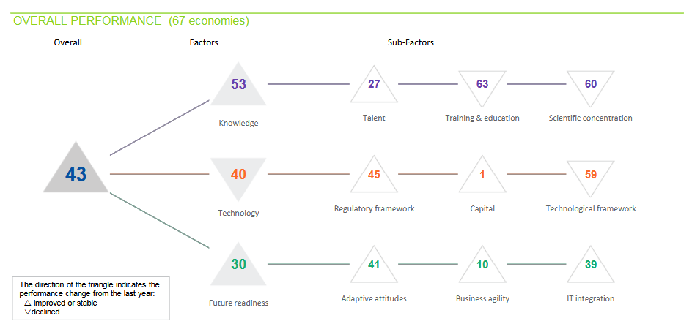
ANALISIS PENGARUH PELATIHAN, WORK-LIFE BALANCE, DAN BEBAN KERJA TERHADAP PRODUKTIVITAS KARYAWAN DENGAN DIGITALISASI SEBAGAI VARIABEL MODERASI PADA KARYAWAN MANUFAKTUR DI TANGERANG RAYA
ADOPSI DIGITAL DI INDONESIA
Kreativitas Membangkitkan Inovasi
‹#›
<
Menu
Akhiri
>
@adt_lotus

Slide 4

ANALISIS PENGARUH PELATIHAN, WORK-LIFE BALANCE, DAN BEBAN KERJA TERHADAP PRODUKTIVITAS KARYAWAN DENGAN DIGITALISASI SEBAGAI VARIABEL MODERASI PADA KARYAWAN MANUFAKTUR DI TANGERANG RAYA
RUMUSAN MASALAH
Apakah Pelatihan berpengaruh terhadap Produktivitas Karyawan perusahaan manufaktur di Tangerang Raya?
Apakah Work-life Balance berpengaruh terhadap Produktivitas Karyawan perusahaan manufaktur di Tangerang Raya?
Apakah Beban Kerja berpengaruh terhadap Produktivitas Karyawan perusahaan manufaktur di Tangerang Raya?
Apakah Digitalisasi berpengaruh terhadap Produktivitas Karyawan perusahaan manufaktur di Tangerang Raya?
Apakah Pelatihan berpengaruh terhadap Digitalisasi perusahaan manufaktur di Tangerang Raya?
Apakah Work-life Balance berpengaruh terhadap Digitalisasi perusahaan manufaktur di Tangerang Raya?
Apakah Beban Kerja berpengaruh terhadap Digitalisasi perusahaan manufaktur di Tangerang Raya?
Kreativitas Membangkitkan Inovasi
‹#›
<
Menu
Akhiri
>
@adt_lotus

Slide 5

ANALISIS PENGARUH PELATIHAN, WORK-LIFE BALANCE, DAN BEBAN KERJA TERHADAP PRODUKTIVITAS KARYAWAN DENGAN DIGITALISASI SEBAGAI VARIABEL MODERASI PADA KARYAWAN MANUFAKTUR DI TANGERANG RAYA
TUJUAN PENELITIAN
Untuk menguji pengaruh Pelatihan terhadap Produktivitas Karyawan perusahaan manufaktur di Tangerang Raya.
Untuk menguji pengaruh Work-life Balance terhadap Produktivitas Karyawan perusahaan manufaktur di Tangerang Raya.
Untuk menguji pengaruh Beban Kerja terhadap Produktivitas Karyawan perusahaan manufaktur di Tangerang Raya.
Untuk menguji pengaruh Digitalisasi terhadap Produktivitas Karyawan perusahaan manufaktur di Tangerang Raya.
Untuk menguji pengaruh Pelatihan terhadap Digitalisasi perusahaan manufaktur di Kota Tangerang.
Untuk menguji pengaruh Work-life Balance terhadap Digitalisasi perusahaan manufaktur di Tangerang Raya.
Untuk menguji pengaruh Beban Kerja terhadap Digitalisasi perusahaan manufaktur di Tangerang Raya.
Kreativitas Membangkitkan Inovasi
‹#›
<
Menu
Akhiri
>
@adt_lotus

Slide 6
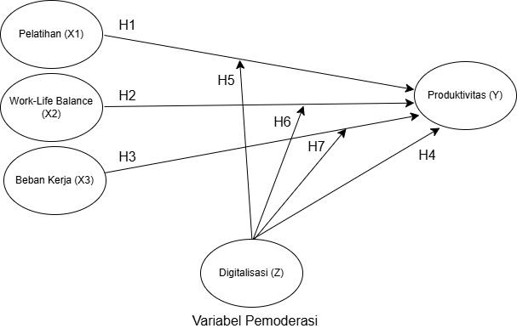
ANALISIS PENGARUH PELATIHAN, WORK-LIFE BALANCE, DAN BEBAN KERJA TERHADAP PRODUKTIVITAS KARYAWAN DENGAN DIGITALISASI SEBAGAI VARIABEL MODERASI PADA KARYAWAN MANUFAKTUR DI TANGERANG RAYA
KERANGKA PENELITIAN
HIPOTESIS PENELITIAN
Ringkasan hipotesis penelitian dari peneliti adalah sebagai berikut:
H1: Pelatihan berpengaruh positif terhadap Produktivitas Karyawan
H2: Work-life balance berpengaruh positif terhadap Produktivitas Karyawan
H3: Beban Kerja berpengaruh positif terhadap Produktivitas Karyawan
H4: Digitalisasi berpengaruh positif terhadap Produktivitas Karyawan
H5: Digitalisasi Memperkuat Hubungan Positif antara Pelatihan dan Produktivitas Karyawan
H6: Digitalisasi Memperkuat Pengaruh Positif dari Work-life Balance terhadap Produktivitas Karyawan
H7: Digitalisasi Memperkuat Pengaruh Positif dari Beban Kerja terhadap Produktivitas Karyawan
Kreativitas Membangkitkan Inovasi
‹#›
<
Menu
Akhiri
>
@adt_lotus

Slide 7
ANALISIS PENGARUH PELATIHAN, WORK-LIFE BALANCE, DAN BEBAN KERJA TERHADAP PRODUKTIVITAS KARYAWAN DENGAN DIGITALISASI SEBAGAI VARIABEL MODERASI PADA KARYAWAN MANUFAKTUR DI TANGERANG RAYA
Rancangan Desain Penelitian
Penelitian ini menerapkan pendekatan kuantitatif dengan metode survei yang dilakukan melalui penyebaran kuesioner. Instrumen penelitian terdiri atas 41 indikator. Teknik penentuan sampel yang digunakan adalah purposive sampling, dengan jumlah responden sebanyak 375 orang.
Analisis data dilakukan menggunakan metode Structural Equation Modeling (SEM) berbasis Partial Least Squares (PLS).
Proses pengolahan dan analisis data dibantu oleh perangkat lunak SmartPLS.
Pengujian: Uji Validitas Konvergen (Loading Factor, AVE)
Uji Validitas Diskriminan (Fornell-Larcker Criterion, HTMT) Uji Reliabilitas Uji Bootstrapping Uji Model Struktural (R Square) Uji Goodness of Fit (Predictive Relevance, Normed Fit Index, SRMR, AVE mean) Uji Multikolinearitas Uji Hipotesis (Uji t) Uji Moderasi
Kreativitas Membangkitkan Inovasi
‹#›
<
Menu
Akhiri
>
@adt_lotus

Slide 8
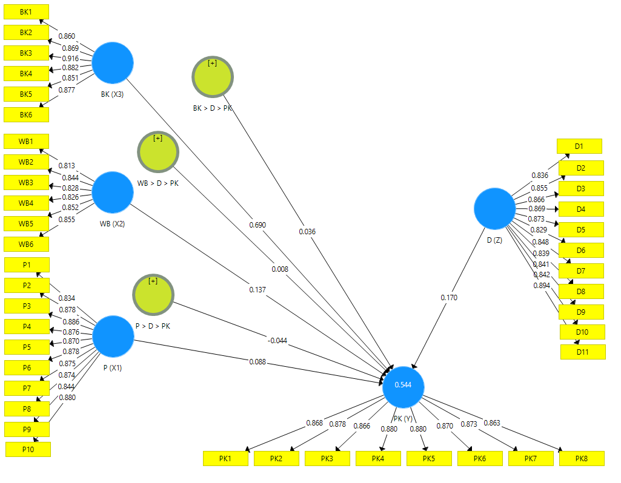
ANALISIS PENGARUH PELATIHAN, WORK-LIFE BALANCE, DAN BEBAN KERJA TERHADAP PRODUKTIVITAS KARYAWAN DENGAN DIGITALISASI SEBAGAI VARIABEL MODERASI PADA KARYAWAN MANUFAKTUR DI TANGERANG RAYA
Loading Factor
AVE (Average Variance Extracted)
Konstruk | Average Variance Extracted (AVE)
Beban Kerja | 0,768
Digitalisasi | 0,73
Pelatihan | 0,756
Produktivitas Karyawan | 0,761
Work-Life Balance | 0,7
Pengujian model pengukuran menunjukkan hasil yang memuaskan, di mana seluruh konstruk memiliki nilai AVE di atas 0,50. Hal ini membuktikan bahwa secara empiris, setiap konstruk dalam model ini memiliki kemampuan yang kuat untuk menjelaskan varians dari indikator-indikator penyusunnya, sehingga syarat validitas konvergen telah terpenuhi sepenuhnya.
Hasil pengujian validitas konvergen melalui nilai loading factor menunjukkan bahwa tidak ada indikator yang memiliki nilai di bawah 0,70. Hal ini menandakan bahwa instrumen yang digunakan telah memenuhi kriteria validitas yang dipersyaratkan dalam analisis PLS-SEM. Dengan demikian, seluruh indikator dinyatakan valid dan layak digunakan untuk pengujian tahap selanjutnya
Kreativitas Membangkitkan Inovasi
‹#›
<
Menu
Akhiri
>
@adt_lotus

Slide 9
ANALISIS PENGARUH PELATIHAN, WORK-LIFE BALANCE, DAN BEBAN KERJA TERHADAP PRODUKTIVITAS KARYAWAN DENGAN DIGITALISASI SEBAGAI VARIABEL MODERASI PADA KARYAWAN MANUFAKTUR DI TANGERANG RAYA
HTMT
Fornell-Larcker Criterion
Konstruk | BK | D | P | PK | WB
BK | 0,876
D | -0,027 | 0,854
P | 0,037 | 0,085 | 0,87
PK | 0,694 | 0,159 | 0,138 | 0,872
WB | 0,042 | -0,011 | 0,062 | 0,168 | 0,836
Konstruk | BK | D | P | PK | WB
Beban Kerja
Digitalisasi | 0,065
Pelatihan | 0,041 | 0,089
Produktivitas Karyawan | 0,732 | 0,158 | 0,137
Work-Life Balance | 0,044 | 0,055 | 0,076 | 0,173
Nilai korelasi antar-konstruk berada pada rentang 0,041 hingga 0,732, tidak terdapat masalah korelasi ekstrem antar-variabel; model pengukuran valid dan layak dilanjutkan ke analisis struktural
Nilai √AVE (diagonal) lebih besar dari korelasi antar variabel, model memenuhi kriteria discriminant validity, artinya setiap variabel unik dan tidak tumpang tindih.
Kreativitas Membangkitkan Inovasi
‹#›
<
Menu
Akhiri
>
@adt_lotus

Slide 10
ANALISIS PENGARUH PELATIHAN, WORK-LIFE BALANCE, DAN BEBAN KERJA TERHADAP PRODUKTIVITAS KARYAWAN DENGAN DIGITALISASI SEBAGAI VARIABEL MODERASI PADA KARYAWAN MANUFAKTUR DI TANGERANG RAYA
Uji Reabilitas
Uji Multikolinearitas
Konstruk | Cronbach's Alpha | rho_A | Composite Reliability
Beban Kerja | 0,939 | 0,941 | 0,952
Digitalisasi | 0,963 | 0,973 | 0,967
Pelatihan | 0,964 | 0,978 | 0,969
Produktivitas Karyawan | 0,955 | 0,955 | 0,962
Work-Life Balance | 0,915 | 0,931 | 0,933
Konstruk | VIF
Beban Kerja | 4151
Digitalisasi | 4079
Pelatihan | 3778
Produktivitas Karyawan | 3462
Work-Life Balance | 2479
Beban Kerja × Digitalisasi | 1000
Pelatihan × Digitalisasi | 1000
Work-Life Balance × Digitalisasi | 1000
Hasil pengujian kolinearitas menunjukkan bahwa nilai VIF untuk seluruh variabel independen dan variabel interaksi terhadap Produktivitas Karyawan berada pada rentang 1,000 hingga 4,151. Karena seluruh nilai VIF tersebut lebih kecil dari 5, maka dapat disimpulkan bahwa tidak terjadi masalah multikolinearitas dalam model struktural, sehingga setiap variabel dinyatakan stabil dan layak untuk dianalisis lebih lanjut
Hasil pengujian reliabilitas menunjukkan bahwa seluruh konstruk penelitian memiliki nilai Cronbach’s Alpha di atas 0,915 dan Composite Reliability di atas 0,933, yang berarti jauh melampaui ambang batas 0,70. Dengan demikian, seluruh indikator pada variabel Beban Kerja, Digitalisasi, Pelatihan, Produktivitas Karyawan, dan Work-Life Balance dinyatakan reliabel dan konsisten dalam mengukur konstruk penelitian
Kreativitas Membangkitkan Inovasi
‹#›
<
Menu
Akhiri
>
@adt_lotus

Slide 11
ANALISIS PENGARUH PELATIHAN, WORK-LIFE BALANCE, DAN BEBAN KERJA TERHADAP PRODUKTIVITAS KARYAWAN DENGAN DIGITALISASI SEBAGAI VARIABEL MODERASI PADA KARYAWAN MANUFAKTUR DI TANGERANG RAYA
Uji Predictive Relevance
Uji Normed Fit Index
 | Saturated Model | Estimated Model
SRMR | 0,034 | 0,034
d_ULS | 1003 | 1005
d_G | 0,447 | 0,448
Chi-Square | 939460 | 940749
NFI | 0,935 | 0,935
Konstruk | SSO | SSE | Q² (=1-SSE/SSO)
Beban Kerja | 2250 | 2250
Digitalisasi | 4125 | 4125
Pelatihan | 3750 | 3750
Produktivitas Karyawan | 3000 | 1772,02 | 0,409
Work-Life Balance | 2250 | 2250
Berdasarkan hasil pengujian model fit, diperoleh nilai Normed Fit Index (NFI) sebesar 0,935. Merujuk pada kriteria yang ditetapkan oleh Henseler et al. (2016), nilai NFI yang sama dengan atau lebih besar dari 0,90 mencerminkan tingkat kecocokan model yang baik. Dengan demikian, nilai 0,932 menunjukkan bahwa model penelitian ini memiliki kemampuan yang sangat baik dalam merepresentasikan struktur hubungan antar variabel sesuai dengan kerangka teoritis yang dibangun, serta memiliki kesesuaian yang tinggi dengan data empiris di lapangan
Berdasarkan hasil uji Predictive Relevance, diperoleh nilai Q2 untuk variabel Produktivitas Karyawan sebesar 0,409. Konstruk lainnya tidak menghasilkan nilai Q2 karena berkedudukan sebagai variabel eksogen dalam model penelitian ini. Karena nilai Q2 yang diperoleh lebih besar dari nol, hal ini menunjukkan bahwa model memiliki kemampuan prediktif yang baik dalam menjelaskan variabel Produktivitas Karyawan. Nilai tersebut juga mengindikasikan bahwa model struktural mampu mereplikasi data empiris dengan akurat, sehingga layak digunakan untuk memprediksi fenomena penelitian.
Kreativitas Membangkitkan Inovasi
‹#›
<
Menu
Akhiri
>
@adt_lotus

Slide 12
ANALISIS PENGARUH PELATIHAN, WORK-LIFE BALANCE, DAN BEBAN KERJA TERHADAP PRODUKTIVITAS KARYAWAN DENGAN DIGITALISASI SEBAGAI VARIABEL MODERASI PADA KARYAWAN MANUFAKTUR DI TANGERANG RAYA
Uji SRMR
Uji AVE mean
 | Saturated Model | Estimated Model
SRMR | 0,034 | 0,034
d_ULS | 1003 | 1005
d_G | 0,447 | 0,448
Chi-Square | 939460 | 940749
NFI | 0,935 | 0,935
Konstruk | Average Variance Extracted (AVE)
Beban Kerja | 0,768
Digitalisasi | 0,73
Pelatihan | 0,756
Produktivitas Karyawan | 0,761
Work-Life Balance | 0,7
Hasil pengujian validitas konvergen menunjukkan bahwa seluruh konstruk penelitian memiliki nilai Average Variance Extracted (AVE) di atas 0,50, dengan rentang nilai antara 0,7 hingga 0,768. Merujuk pada kriteria yang ditetapkan oleh Sabol et al. (2023), nilai AVE yang sama dengan atau lebih besar dari 0,50 menunjukkan bahwa suatu konstruk memiliki validitas konvergen yang memadai. Dengan demikian, dapat disimpulkan bahwa indikator-indikator dalam penelitian ini mampu merepresentasikan setiap konstruk laten dengan baik, karena proporsi varians indikator yang dapat dijelaskan oleh konstruk telah memenuhi standar yang dipersyaratkan.
Berdasarkan hasil pengujian model fit, nilai SRMR yang diperoleh adalah sebesar 0,034. Mengacu pada kriteria yang ditetapkan oleh Henseler et al. (2016), nilai SRMR yang lebih kecil dari 0,08 menunjukkan tingkat kecocokan model yang baik (good fit), sementara nilai di bawah 0,05 mengindikasikan tingkat kecocokan yang sangat baik (excellent fit). Dengan demikian, nilai 0,034 menunjukkan bahwa model penelitian ini memiliki tingkat kecocokan yang sangat baik (excellent fit) dalam merepresentasikan data empiris melalui selisih matriks kovarians yang sangat minimal.
Kreativitas Membangkitkan Inovasi
‹#›
<
Menu
Akhiri
>
@adt_lotus

Slide 13
ANALISIS PENGARUH PELATIHAN, WORK-LIFE BALANCE, DAN BEBAN KERJA TERHADAP PRODUKTIVITAS KARYAWAN DENGAN DIGITALISASI SEBAGAI VARIABEL MODERASI PADA KARYAWAN MANUFAKTUR DI TANGERANG RAYA
Uji R Square
Variabel | R Square | R Square Adjusted
Produktivitas Karyawan (PK) | 0,544 | 0,535
Nilai R Square sebesar 0,544 menunjukkan bahwa variabel independen dalam penelitian ini mampu menjelaskan 54,4% variasi Produktivitas Karyawan, sementara sisanya dipengaruhi oleh faktor lain di luar model penelitian. Hasil ini mengindikasikan bahwa model memiliki daya jelaskan yang cukup kuat dalam memprediksi tingkat produktivitas karyawan.
Kreativitas Membangkitkan Inovasi
‹#›
<
Menu
Akhiri
>
@adt_lotus

Slide 14
ANALISIS PENGARUH PELATIHAN, WORK-LIFE BALANCE, DAN BEBAN KERJA TERHADAP PRODUKTIVITAS KARYAWAN DENGAN DIGITALISASI SEBAGAI VARIABEL MODERASI PADA KARYAWAN MANUFAKTUR DI TANGERANG RAYA
Uji Boothstrapping
Jalur | Original Sample (O) | STDEV | T-Statistic | P-Value | Keterangan
BK → PK | 0,69 | 0,024 | 29370 | 0 | Signifikan
BKD → PK | 0,036 | 0,036 | 0,993 | 0,161 | Tidak signifikan
D → PK | 0,17 | 0,033 | 5174 | 0 | Signifikan
P → PK | 0,088 | 0,036 | 2461 | 0,007 | Signifikan
PD → PK | -0,044 | 0,041 | 1081 | 0,14 | Tidak signifikan
WB → PK | 0,137 | 0,034 | 3992 | 0 | Signifikan
WBD → PK | 0,008 | 0,031 | 0,263 | 0,397 | Tidak signifikan
Berdasarkan hasil pengujian hipotesis, ditemukan bahwa Beban Kerja (BK), Digitalisasi (D), Pelatihan (P), dan Work-Life Balance (WB) berpengaruh positif dan signifikan terhadap Produktivitas Karyawan (PK). Hal ini dibuktikan dengan nilai T-Statistic > 1,96 dan P-Value < 0,05 pada keempat jalur tersebut.
Namun, pengujian pada efek moderasi menunjukkan bahwa Digitalisasi (D) tidak mampu memoderasi pengaruh Beban Kerja, Pelatihan, maupun Work-Life Balance terhadap Produktivitas Karyawan. Hal ini terlihat dari nilai P-Value pada jalur interaksi (BKD, PD, dan WBD) yang lebih besar dari 0,05. Dengan demikian, hipotesis pengaruh langsung (H1, H2, H3, dan H4) dinyatakan terdukung, sementara hipotesis moderasi dinyatakan tidak signifikan.
Kreativitas Membangkitkan Inovasi
‹#›
<
Menu
Akhiri
>
@adt_lotus

Slide 15
ANALISIS PENGARUH PELATIHAN, WORK-LIFE BALANCE, DAN BEBAN KERJA TERHADAP PRODUKTIVITAS KARYAWAN DENGAN DIGITALISASI SEBAGAI VARIABEL MODERASI PADA KARYAWAN MANUFAKTUR DI TANGERANG RAYA
Pengujian Hipotesis T-Statistic > 1.96 dan P-Value > 0,05
Jalur | Original Sample (O) | STDEV | T-Statistic | P-Value | Keterangan | Keputusan
BK → PK | 0,69 | 0,024 | 29370 | 0 | Signifikan | Diterima
BKD → PK | 0,036 | 0,036 | 0,993 | 0,161 | Tidak signifikan | Ditolak
D → PK | 0,17 | 0,033 | 5174 | 0 | Signifikan | Diterima
P → PK | 0,088 | 0,036 | 2461 | 0,007 | Signifikan | Diterima
PD → PK | -0,044 | 0,041 | 1081 | 0,14 | Tidak signifikan | Ditolak
WB → PK | 0,137 | 0,034 | 3992 | 0 | Signifikan | Diterima
WBD → PK | 0,008 | 0,031 | 0,263 | 0,397 | Tidak signifikan | Ditolak
Kreativitas Membangkitkan Inovasi
‹#›
<
Menu
Akhiri
>
@adt_lotus

Slide 16
ANALISIS PENGARUH PELATIHAN, WORK-LIFE BALANCE, DAN BEBAN KERJA TERHADAP PRODUKTIVITAS KARYAWAN DENGAN DIGITALISASI SEBAGAI VARIABEL MODERASI PADA KARYAWAN MANUFAKTUR DI TANGERANG RAYA
Kesimpulan
Pelatihan (H1): Pelatihan berpengaruh signifikan positif terhadap Produktivitas Karyawan pada perusahaan frozen food di kawasan Tangerang. Maka Hipotesis 1 pada penelitian ini diterima.
Work-Life Balance (H2): Work-life balance berpengaruh signifikan positif terhadap Produktivitas Karyawan pada perusahaan frozen food di kawasan Tangerang. Maka Hipotesis 2 pada penelitian ini diterima.
Beban Kerja (H3): Beban Kerja berpengaruh signifikan positif terhadap Produktivitas Karyawan pada perusahaan frozen food di kawasan Tangerang. Maka Hipotesis 3 pada penelitian ini diterima.
Digitalisasi (H4): Digitalisasi berpengaruh signifikan positif terhadap Produktivitas Karyawan pada perusahaan frozen food di kawasan Tangerang. Maka Hipotesis 4 pada penelitian ini diterima.
Moderasi Digitalisasi pada Pelatihan (H5): Digitalisasi tidak mampu memoderasi pengaruh Pelatihan terhadap Produktivitas Karyawan pada perusahaan frozen food di kawasan Tangerang. Maka Hipotesis 5 pada penelitian ini ditolak.
Moderasi Digitalisasi pada Work-Life Balance (H6): Digitalisasi tidak mampu memoderasi pengaruh Work-life balance terhadap Produktivitas Karyawan pada perusahaan frozen food di kawasan Tangerang. Maka Hipotesis 6 pada penelitian ini ditolak.
Moderasi Digitalisasi pada Beban Kerja (H7): Digitalisasi tidak mampu memoderasi pengaruh Beban Kerja terhadap Produktivitas Karyawan pada perusahaan frozen food di kawasan Tangerang. Maka Hipotesis 7 pada penelitian ini ditolak.
Kreativitas Membangkitkan Inovasi
‹#›
<
Menu
Akhiri
>
@adt_lotus

Slide 17
ANALISIS PENGARUH PELATIHAN, WORK-LIFE BALANCE, DAN BEBAN KERJA TERHADAP PRODUKTIVITAS KARYAWAN DENGAN DIGITALISASI SEBAGAI VARIABEL MODERASI PADA KARYAWAN MANUFAKTUR DI TANGERANG RAYA
Berikut adalah versi singkat yang sudah disesuaikan dengan variabel penelitian Anda (Pelatihan, Work-Life Balance, Beban Kerja, dan Digitalisasi) serta hasil temuan bahwa digitalisasi tidak signifikan sebagai moderasi:
Saran Manajerial Bagi manajemen perusahaan, disarankan untuk meningkatkan produktivitas karyawan melalui:
Optimalisasi Pelatihan: Meningkatkan frekuensi pelatihan kompetensi teknis (seperti CPOB/CPBK) secara berkala.
Penguatan Work-Life Balance: Menciptakan lingkungan kerja yang mendukung kesejahteraan mental dan waktu kerja fleksibel.
Manajemen Beban Kerja: Mengatur volume tugas pada level optimal agar tetap menantang tanpa memicu burnout.
Evaluasi Digitalisasi: Mengintegrasikan sistem digital secara lebih mendalam agar benar-benar mempermudah aktivitas kerja karyawan.
Saran Peneliti Selanjutnya Bagi peneliti selanjutnya, disarankan untuk:
Memperluas Objek: Meneliti sektor industri lain yang memiliki tingkat maturitas digital lebih tinggi (misal: otomotif atau elektronik).
Menambah Variabel: Memasukkan variabel lain seperti Budaya Organisasi, Kompensasi, atau Kepemimpinan Transformasional.
Pendekatan Mixed Methods: Menggunakan wawancara mendalam untuk menggali alasan mengapa digitalisasi belum mampu menjadi variabel moderasi yang signifikan.
Spesifikasi Indikator: Menggunakan indikator yang lebih spesifik seperti Technology Readiness atau kesiapan teknologi karyawan.
Kreativitas Membangkitkan Inovasi
‹#›
<
Menu
Akhiri
>
@adt_lotus

Slide 18
Terima Kasih

